Slide 1
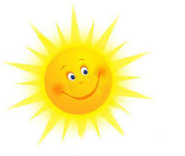
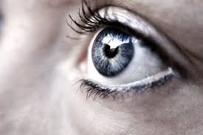
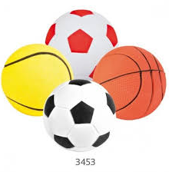
La luce

Slide 2
La luce
Noi vediamo gli oggetti perché da essi partono radiazioni luminose che giungono ai nostri occhi

Slide 3
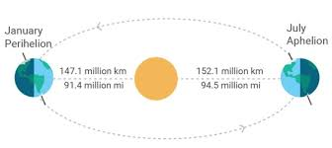
Velocita della luce
La luce può propagarsi in un mezzo trasparente (aria, vetro, acqua) ma anche nel vuoto.
La velocità della luce nel vuoto è:
V = 300000 km/s
La luce proveniente dal sole impiega circa 8 minuti per arrivare sulla terra

Slide 5
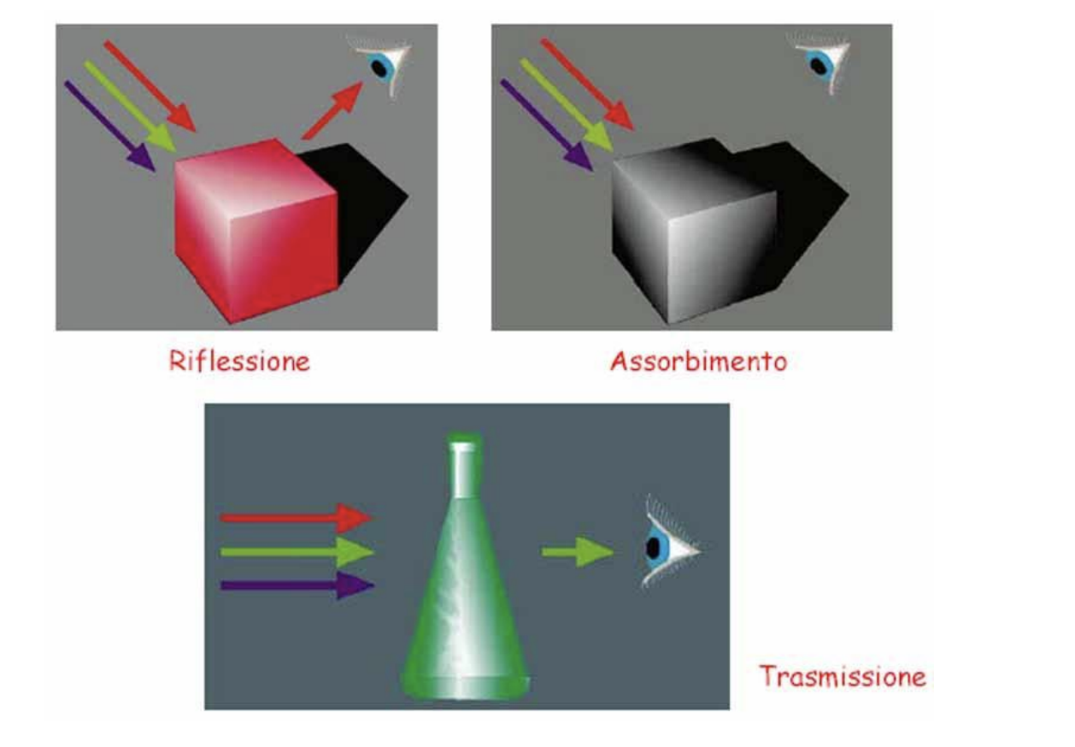
Proprietà della luce

Slide 6
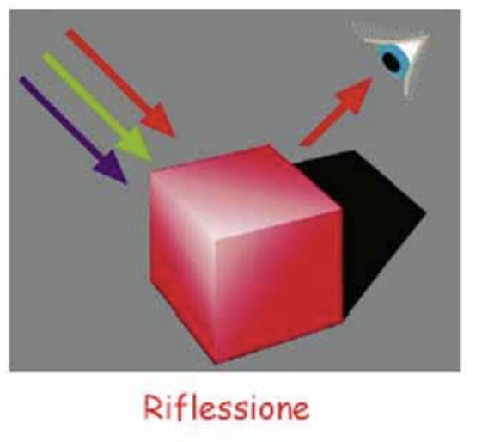
La RIFLESSIONE
La RIFLESSIONE è il processo per cui la luce incidente ritorna nello stesso mezzo da cui è arrivata.
La radiazione non riflessa si propaga all’interno del materiale, cambiando la velocità e la direzione

Slide 7
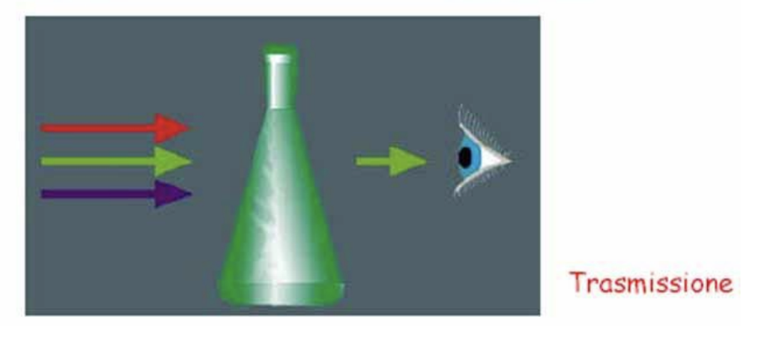
Assorbimento e Trasmissione
La parte di radiazione che viene TRASMESSA, è quella che fuoriesce dal materiale dopo averlo attraversato

Slide 9
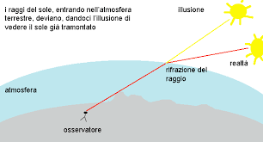

Slide 12
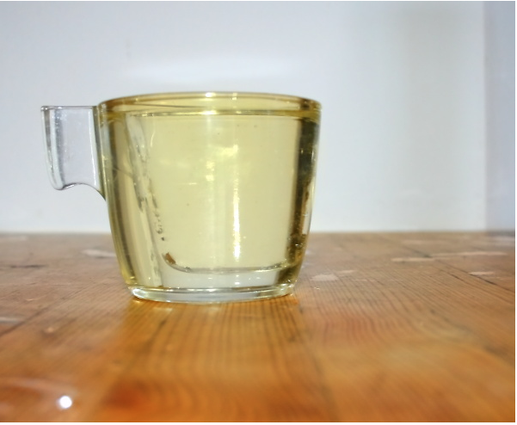
Il bicchiere scomparso
Indici di rifrazione:
Vetro 1,5
Pyrex 1,47
Olio semi 1,47

Slide 14
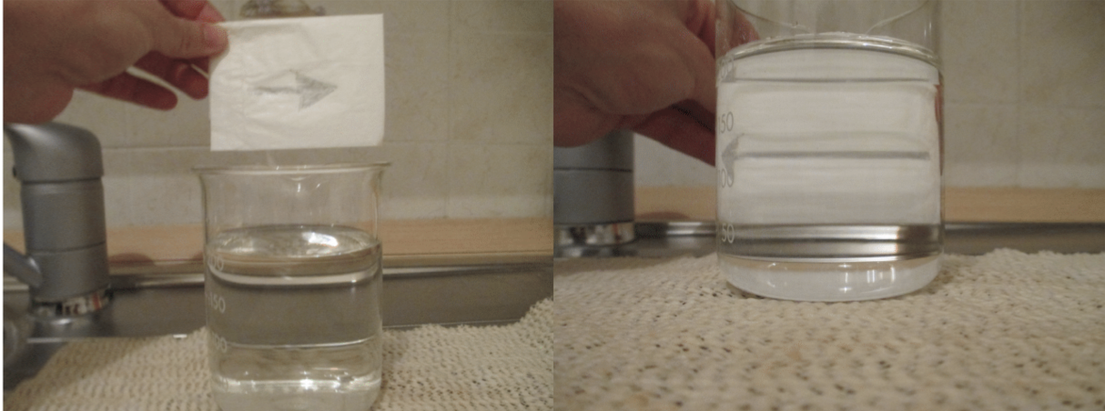
Le lenti
Sfruttando la legge della rifrazione abbiamo costruito una lente, in grado di ribaltare, ingrandire o rimpicciolire un’immagine

Slide 15
Le lenti
Il cristallino del nostro occhio è una lente che proietta sulla cornea un’immagine ribaltata degli oggetti

Slide 18
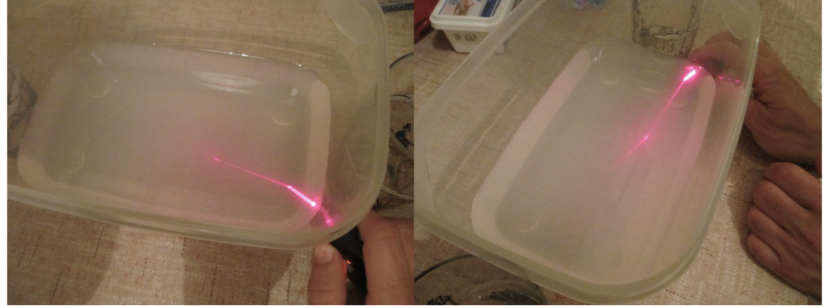
Riflessione Totale
La luce del laser, incidendo con un angolo maggiore di un angolo critico, viene totalmente riflessa e questo si ripete lungo tutto il percorso del fascio di luce. Questo fenomeno si chiama riflessione totale e viene sfruttato per “guidare” la luce senza perdite lungo il percorso che si desidera, ad esempio attraverso fibre ottiche
.

Slide 19
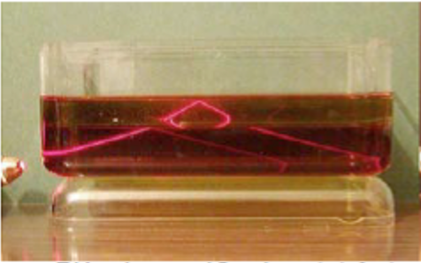
Riflessione Totale

Slide 20
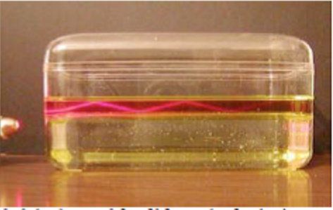
Guida di luce
Indici di rifrazione:
acqua 1,33
olio 1,47
aria 1

Slide 21
Fibra ottica fatta in casa

Slide 23
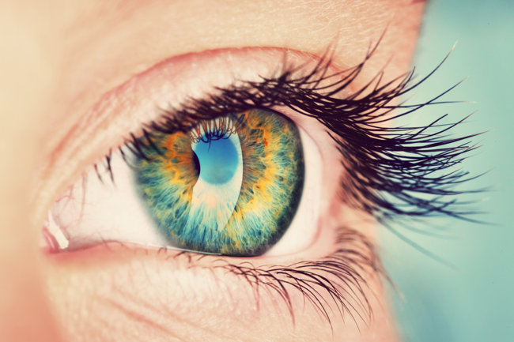
Come funziona la vista?
La luce entra nell’occhio tramite la cornea, quindi raggiunge la pupilla che modifica le proprie dimensioni a seconda dell’intensità; in ambienti scuri si dilata e in condizioni di elevata luminosità si restringe.
Attraverso la pupilla la luce arriva al cristallino, il quale modifica la propria forma per assecondare la messa a fuoco dei raggi luminosi sulla retina, in base alla distanza dell’oggetto osservato.
I coni e i bastoncelli della retina assorbono la luce e inviano messaggi al cervello attraverso il nervo ottico.
Il cervello, infine, trasforma questi impulsi in immagini.

Slide 24
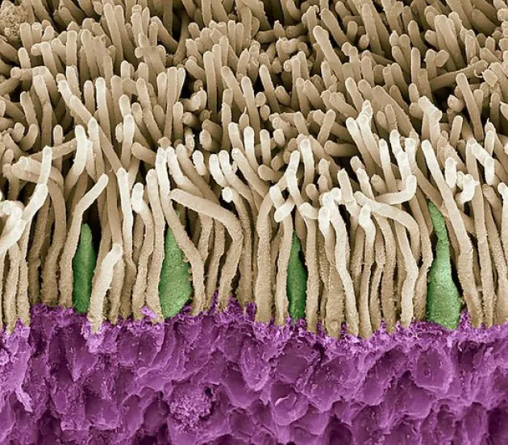
Quanti colori vedono i nostri occhi?
La quantità di colori che percepiamo dipende dai nostri occhi.
I nostri occhi sono degli incredibili convertitori. All’interno della retina posta dietro l’occhio, ci sono i recettori: i coni e i bastoncelli.
I bastoncelli ci permettono di vedere in bianco, nero e grigio, e ci garantiscono visibilità anche in condizioni di scarsa luminosità. La maggior parte degli esseri umani ne ha circa centoventi milioni.
I coni invece percepiscono i colori. Ne abbiamo circa sei milioni e ci permettono di vedere i dettagli più minimi in condizioni ottimali di luce.
Mettendo insieme tutte le diverse combinazioni di questi tre recettori si possono vedere circa un milione di colori.

Slide 25
Quanti colori vedono i nostri occhi?
Nel 2010, alcuni scienziati inglesi hanno identificato un altro tipo di cono che permette di percepire circa cento milioni di colori. Una caratteristica che sembra però essere legata al sesso femminile, e pare che attualmente il 25% della popolazione veda in quadricromia, per la maggior parte donne appunto

Slide 27
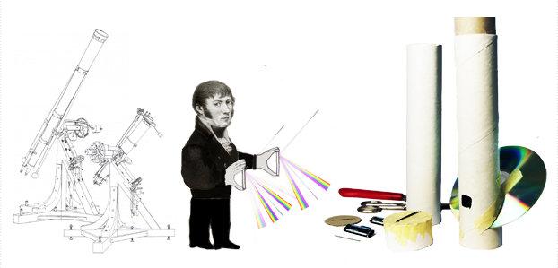
Spettroscopio

Slide 28
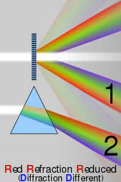
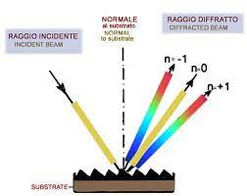
Reticolo di diffrazione

Slide 29
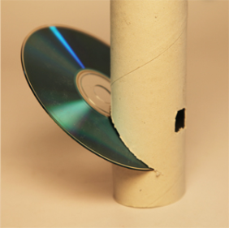
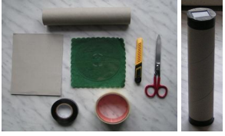
Spettroscopio
Possiamo osservare tutte le sorgenti di luce osservando il loro spettro. Se la sorgente di luce è abbastanza forte, vedremo un secondo spettro.

Slide 30
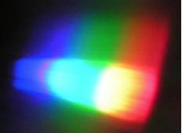
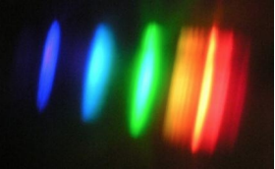
Spettroscopio
Spettro lampada a filamento
Spettro lampada alogena
Spettro lampada a risparmio energetico

Slide 31
Radioattività
Per radioattività si intende la proprietà di alcuni nuclei di disintegrarsi spontaneamente, emettendo radiazioni particolarmente intense e trasformandosi in nuclei più leggeri

Slide 32
Radioattività

Slide 33
Radioattività

Slide 34
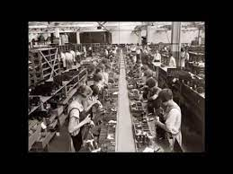
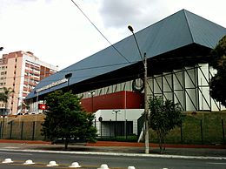
Radioattività
Incidente di Goiânia
Le ragazze del radio

Slide 35
Radioattività
l’80% in media delle radiazioni che assorbiamo sono di origine naturale.
da dove arrivano tutte queste radiazioni naturali?
Una piccola parte direttamente dallo spazio, in particolare dalla radiazione cosmica.
Il resto viene da elementi che bene o male sono presenti in tutto il globo, come il radon, un gas radioattivo emesso dal terreno e che respiriamo abitualmente, più una parte che rimane legata ai minerali del suolo.
Il 10% della radioattività che assorbiamo naturalmente nell’arco della nostra vita viene dal cibo, ed è fondamentalmente legata al carbonio, e in particolare ad un suo isotopo radioattivo, il carbonio-14. La seconda fonte di radiazioni legate al cibo è il potassio, le banane sono ricche di questo elemento. Come per il carbonio però non è il potassio in sé ad essere radioattivo quanto un suo isotopo, il potassio-40, che ha la malsana abitudine di legarsi alle ossa per la sua affinità con il calcio

Slide 36
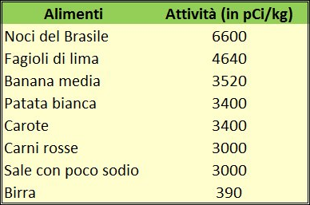
Radioattività
Queste osservazioni hanno portato gli scienziati a pensare di utilizzare la banana come unità di misura informale per altre quantità di radiazioni, utilizzando l’espressione «dose equivalente a una banana». Passare un’ora su un aereo ad alta quota equivale a 50 banane, con una radiografia toracica arriviamo a 1000 mentre con una TAC a basso dosaggio si schizza a 150.000 banane.

Slide 37
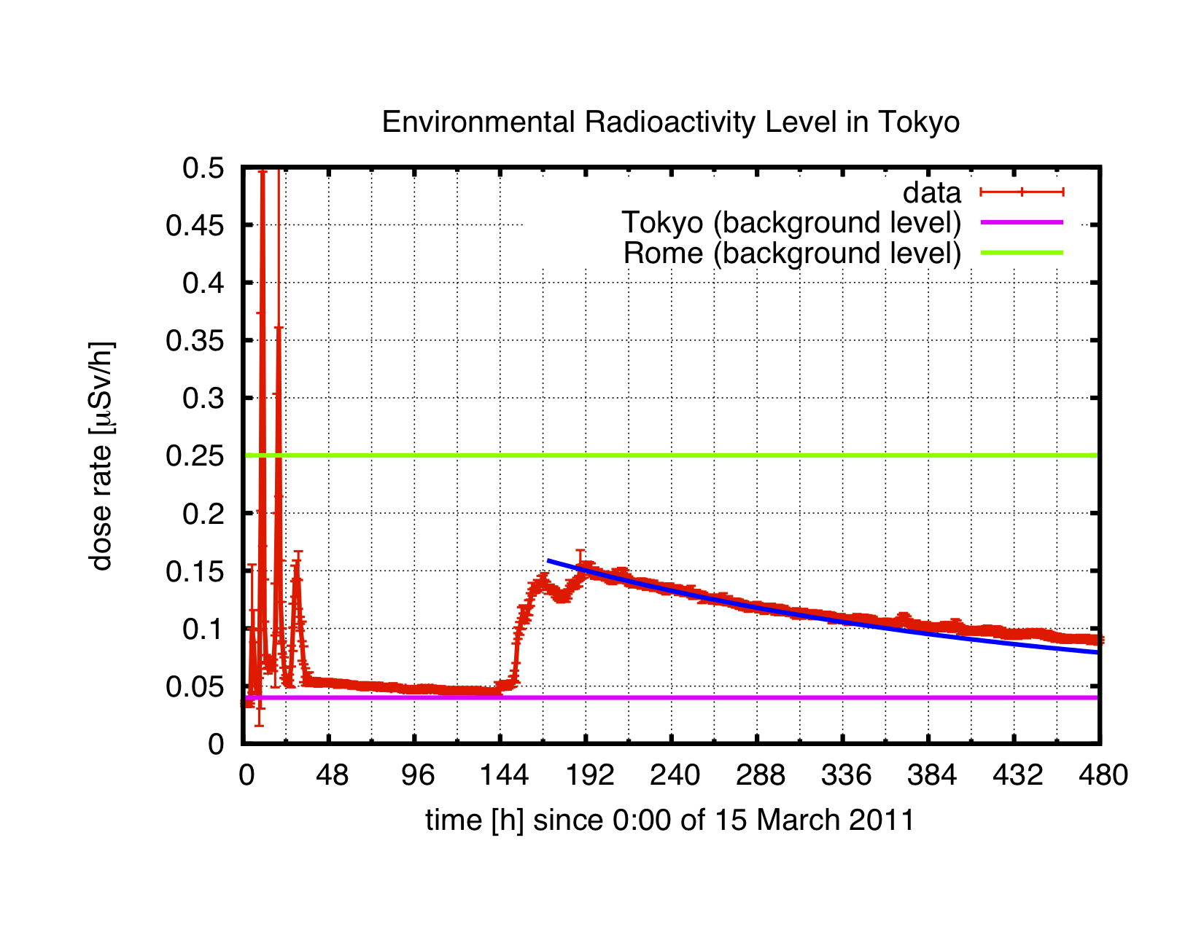
Radioattività

